Slide 1


Projeto Pessoal
Autora: Stefany Batista de Lima Silva;
Análise e Desenvolvimento de Sistemas.

Slide 2

Contextualização

Slide 3
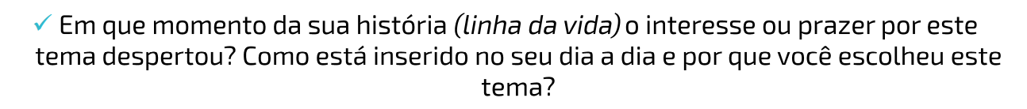




O porquê do tema
Fundação da empresa.
Carregador ZIP N.
2003
2018
2002
2010
Inovação do produto.
Mais de 20 mil produtos vendidos.

Slide 4
Site

Slide 5


Slide 6
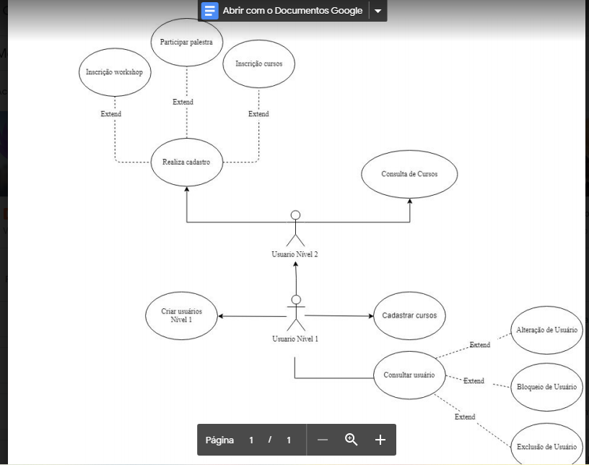

Slide 7






ANÁLISE SWOT
Forças
Capacidade técnica;
Equipe comprometida;
Imagem de confiança;
Facilidade de mudanças.
Oportunidades
Mercado em evolução;
Novas tecnologias que podem ser ofertadas;
Novas formas de marketing, mais eficientes e mais baratas.
Fraquezas
Recursos limitados;
Preços não competitivos;
Lucros reduzidos;
Problemas operacionais.
Ameaças
Entrada de fontes concorrentes;
Tecnologia/produtos substitutos;
Variações cambiais, podem dificultar a oferta de produtos importados.

